Slide 1
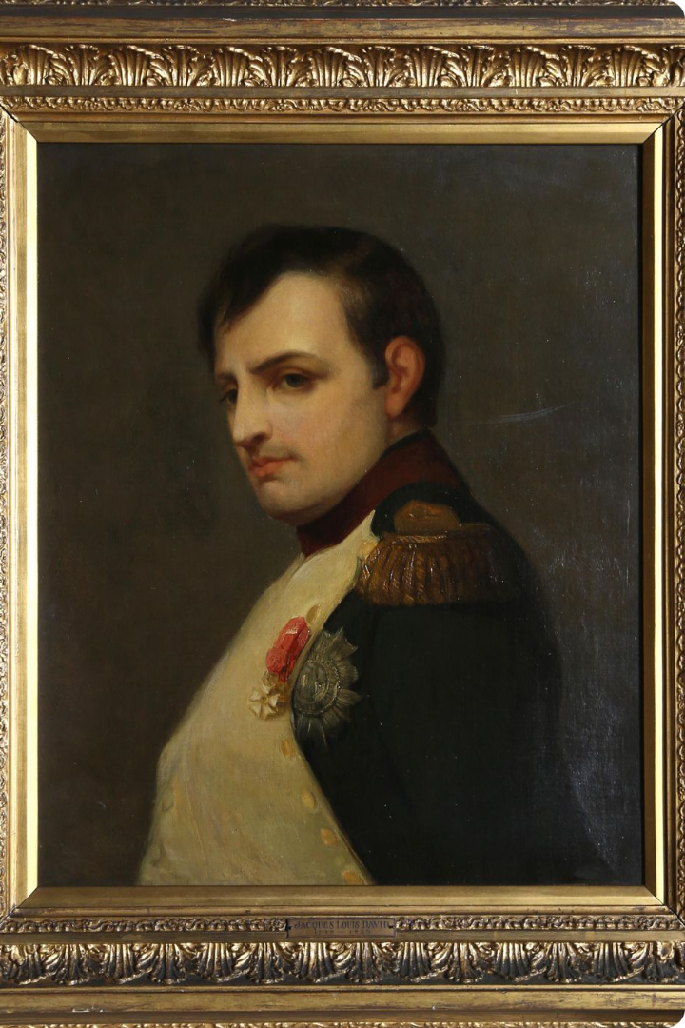
Napoleon Bonaparte
Napoleon Bonaparte, un nume care rezonează prin istorie, evocând imagini ale bătăliilor grandioase, cuceririlor impresionante și a unei personalități complexe și controversate. De la umilul ofițer al armatei franceze la împăratul imperiului, Napoleon a schimbat cursul Europei, lăsând o amprentă de neșters asupra lumii.
A apărut ca un meteor pe cerul Europei, impunându-și voința prin strategii militare geniale și o charisma aparte. Cuceririle sale au dus la o perioadă de instabilitate politică și socială, dar au accelerat și procesul de modernizare a Europei, promovând idei de progres și reformă.

Slide 2
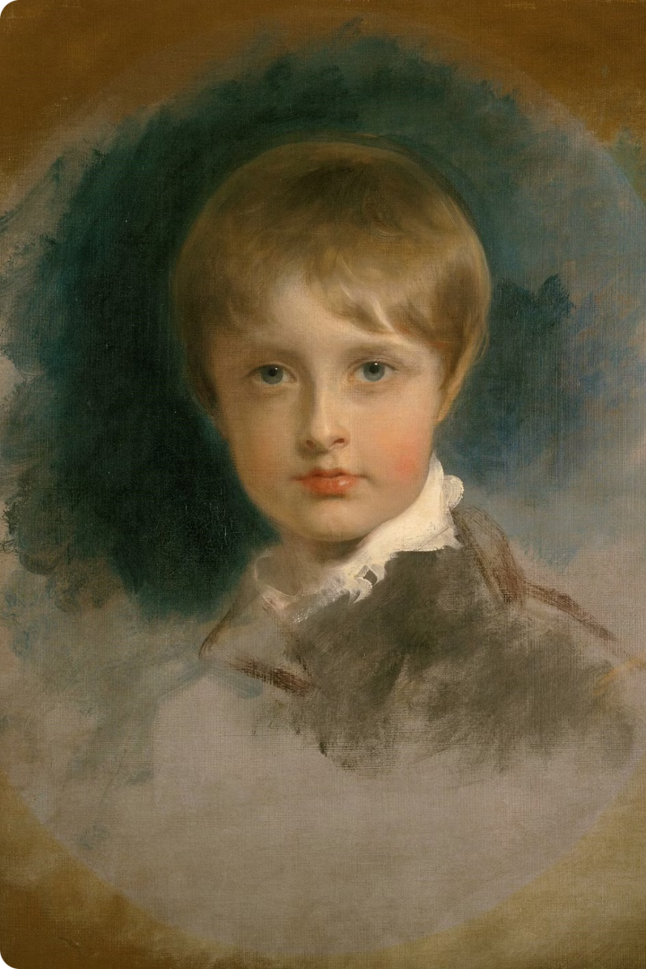
Copilăria și educația lui Napoleon
Născut în 15 august 1769, în Ajaccio, Corsica, Napoleon Bonaparte a fost al doilea fiu al familiei Bonaparte. Tatăl său, Carlo Buonaparte, era un avocat cu aspirații politice, iar mama sa, Letizia Ramolino, era o femeie puternică și devotată. În ciuda originii sale modeste, Napoleon a beneficiat de o educație bună, fiind admis la Academia Militară din Brienne, unde a excelat în matematică și științe militare.
La vârsta de 16 ani, Napoleon a intrat în serviciul militar francez, grație talentului său remarcabil. A servit în armata regală franceză, participând la câteva bătălii semnificative. După Revoluția Franceză, Napoleon a urcat rapid în ierarhia militară, demonstrând o abilitate excepțională în strategiile militare. Educația sa militară, combinată cu ambiția sa nemărginită, l-a pregătit pentru ascensiunea sa fulminantă în anii următori.

Slide 3
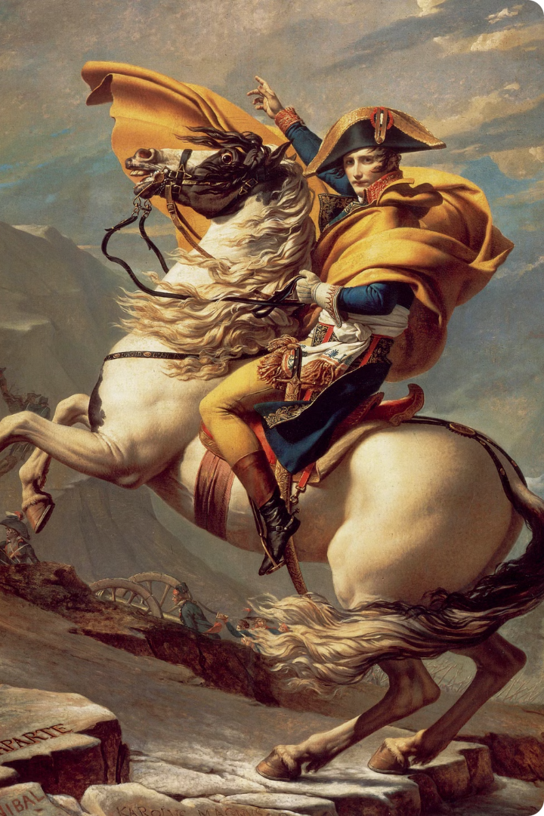
Ascensiunea la putere - de la general la împărat
Napoleon Bonaparte a urcat rapid în rândurile armatei franceze, dovedindu-se un general talentat și ambitios. A impresionat prin victoriile sale în campaniile din Italia și Egipt, demonstrând abilități strategice excepționale. După lovitura de stat a lui 18 Brumaire (9 noiembrie 1799), Napoleon s-a autoproclamat Primul Consul al Franței, preluând controlul asupra puterii executive.
În 1804, Napoleon a fost încoronat împărat al Franței, consolidând puterea sa și inaugurând o nouă eră a Imperiului Francez. Această ascensiune spectaculoasă a lui Napoleon a fost marcată de o serie de victorii militare, de o reformă politică profundă și de o transformare a sistemului social francez. El a introdus Codul Civil Napoleonian, care a standardizat legile franceze și a avut un impact major asupra sistemelor juridice din întreaga lume.

Slide 4
Campania italiană și conquista Egiptului
Cucerirea Italiei
1
Napoleon a condus armata franceză spre o victorie uluitoare în Italia. În doar câțiva ani, a cucerit întreaga peninsulă italiană, înfrângând armatele Austriei și ale Regatului Neapole.
Campania din Egipt
2
După triumful din Italia, Napoleon a îndreptat atenția către Egipt. Scopul său era să blocheze comerțul britanic cu India și să construiască un imperiu colonial.
Înfrângerea din Egipt
Cu toate acestea, campania din Egipt s-a dovedit a fi un eșec. Britanicii au distrus flota franceză la Abukir, iar armata lui Napoleon a fost învinsă de forțele otomane.
3
Campaniile din Italia și Egipt au reprezentat etape cruciale în ascensiunea lui Napoleon la putere. El a demonstrat o genialitate militară remarcabilă, dar și o ambiție nelimitată. Victoriile sale în Italia au consolidat poziția sa de erou național, în timp ce eșecul din Egipt a arătat limitele puterii sale.

Slide 5
Războaiele napoleoniene - o epocă de conflicte
Conflicte Devastatoare
Expansiunea Imperială
Reorganizarea Europei
Războaiele Napoleoniene au fost o serie de conflicte militare care au cuprins Europa timp de aproape două decenii. Au fost caracterizate de lupte intense și strategii militare complexe. Napoleon, cu armata sa, a luptat împotriva unor coaliții formate din mai multe state europene, ceea ce a dus la pierderi semnificative de vieți omenești și la distrugeri vaste.
Napoleon a încercat să creeze un imperiu vast, dominând o mare parte a Europei. Cuceririle sale au condus la instabilitatea politică și socială pe continent. Această expansiune agresivă a stârnit rezistență din partea puterilor europene, declanșând o serie de războaie.
Războaiele Napoleoniene au dus la o reconfigurare a hărții Europei. Regimuri monarhice au fost răsturnate, noi state au apărut, iar granițele au fost redefinite. Aceste transformări politice au avut un impact de durată asupra Europei, având repercusiuni pe termen lung.

Slide 6
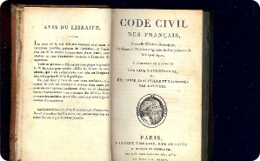
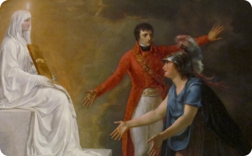
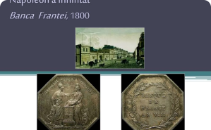
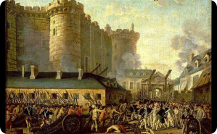
Reformele napoleoniene - un impact durabil
Codul civil
Sistemul de educație
Banca Franței
Sistemul metric
Unul dintre cele mai semnificative legi promulgate de Napoleon a fost Codul Civil, care a standardizat legile franceze și a contribuit la crearea unui sistem juridic modern.
Napoleon a înființat Banca Franței, o instituție financiară puternică care a contribuit la stabilizarea economiei franceze și la dezvoltarea industriei.
O reformă importantă a lui Napoleon a fost adoptarea sistemului metric, care a standardizat unitățile de măsură și a simplificat comerțul și comunicarea.
Napoleon a investit în educație, creând o structură de învățământ universală și gratuită, ceea ce a dus la o creștere semnificativă a alfabetizării în Franța.

Slide 7
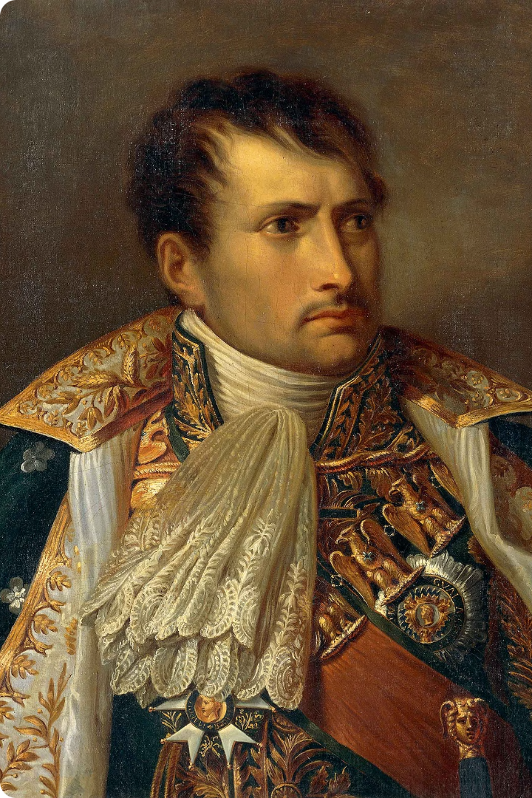
Exilul și moartea lui Napoleon
După abdicarea sa în 1814, Napoleon a fost exilat pe insula Elba, situată în Marea Mediterană. El a primit o mică armată și titlul de Împărat al Elbei, dar a fost limitat în putere și libertate. Cu toate acestea, Napoleon a reușit să scape din exil în 1815 și să se întoarcă în Franța.
După o scurtă campanie militară, Napoleon a fost învins în bătălia de la Waterloo, în 1815. A fost exilat din nou, de data aceasta pe insula Sfânta Elena, situată în Oceanul Atlantic. Condițiile de viață pe insulă erau dificile, Napoleon suferind de o boală misterioasă.
Moartea lui Napoleon a avut loc în 1821, la vârsta de 51 de ani. Cauza morții sale rămâne neclară, dar se presupune că a fost un cancer de stomac. El a fost îngropat pe insula Sfânta Elena, dar rămășițele sale au fost mutate în Franța în 1840, unde a fost reînhumat la Les Invalides, în Paris.

Slide 8
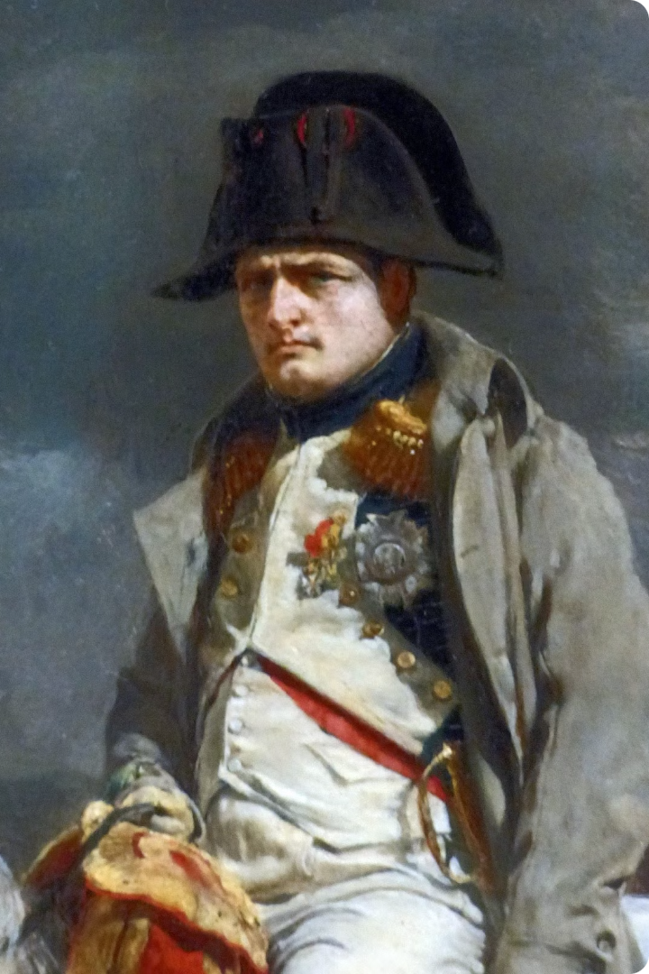
Moștenirea lui Napoleon - o figură controversată
Moștenirea lui Napoleon este complexă și controversată. Pe de o parte, el a fost un lider militar de geniu, care a cucerit o mare parte din Europa. A introdus reforme importante, cum ar fi Codul Civil Napoleonian, care a influențat legislația multor țări. Pe de altă parte, el a fost un dictator, responsabil de moartea a milioane de oameni în războaiele sale.
Napoleon a lăsat în urmă o moștenire culturală bogată, inclusiv opere de artă, literatură și muzică. El a fost o figură dominantă în istoria Franței și a Europei, dar a stârnit și dezbateri aprinse cu privire la impactul său. Unele dintre ideile sale au continuat să influențeze gândirea politică și socială, atât în Franța, cât și în alte părți ale lumii.

Slide 9
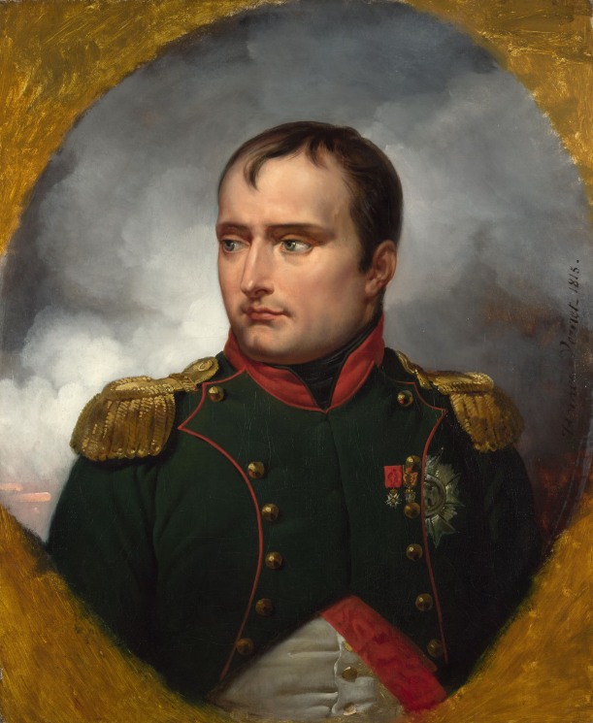
Napoleon în cultura populară
Napoleon Bonaparte a fost o figură iconică, ce a inspirat nenumărate opere literare, artistice și cinematografice. Romanele lui Victor Hugo, "Mizerabilii" și "Ninety-Three", ilustrează impactul războaielor Napoleoniene asupra societății franceze.
Filmele despre Napoleon, precum "Waterloo" (1970) sau "Napoleon" (1927) cu o interpretare memorabilă a lui A. Rodin, au popularizat imaginea sa și au contribuit la perpetuarea moștenirii sale.

Slide 10
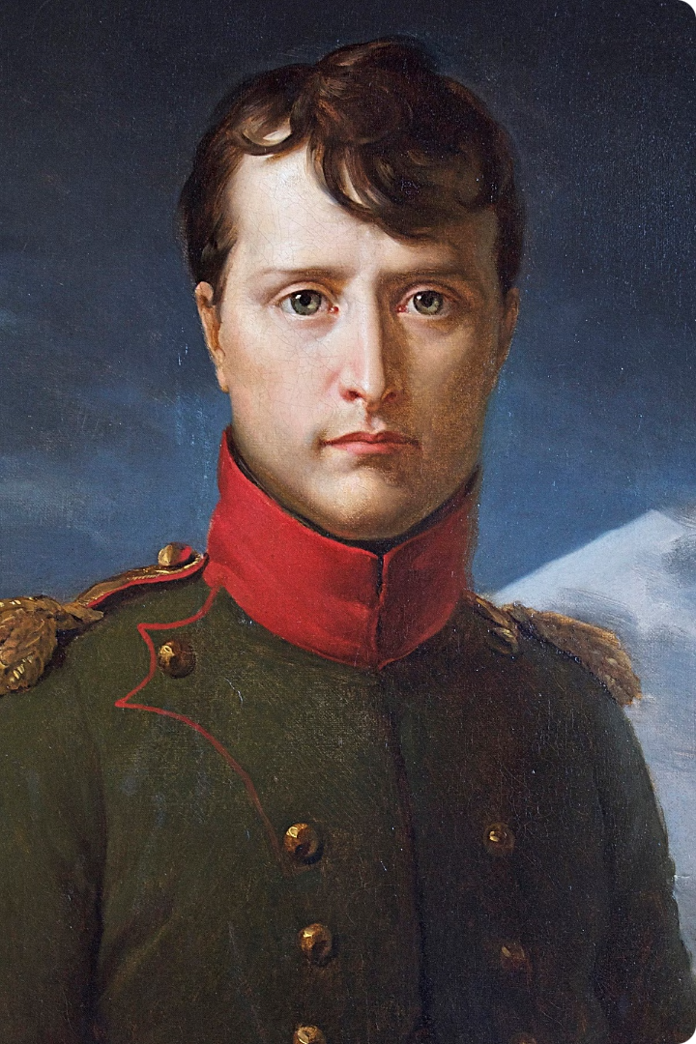
i
O personalitate marcantă în istoria omenirii
Napoleon Bonaparte a fost o personalitate complexă și controversată, dar incontestabil una dintre cele mai influente figuri din istoria omenirii. Moștenirea sa este vastă, influențând politica, arta, cultura și chiar geografia Europei și a lumii.
Reformele sale sociale, militare și administrative au avut un impact semnificativ asupra Franței și a Europei, în timp ce campaniile sale militare au reconfigurat harta continentului și au pus bazele unui nou ordin mondial. Astăzi, Napoleon Bonaparte rămâne o figură fascinantă, studiată și analizată de istorici și specialiști din întreaga lume.

